Slide 1
第21课五四运动与中国共产党的诞生

Slide 2

导入新课
五四青年节这个节日是怎么来的呢？它源于一场伟大的爱国运动——五四运动，它如同一颗流星划破星空，如同火炬穿透黑暗，揭开了中国革命新的篇章。今天就让我们一起学习第13课五四运动，去寻找那个令无数青年热血沸腾的时代，探寻先锋足迹，体悟五四精神的精髓吧！

Slide 3
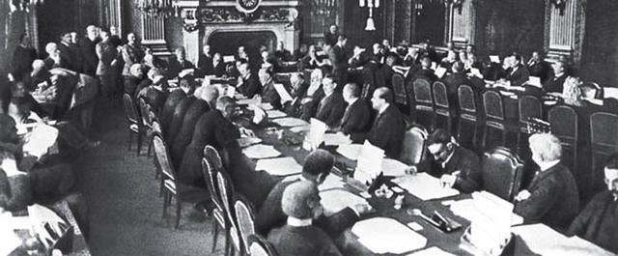
五四运动
一、五四运动的爆发
电影《我的1919》顾维钧演讲场景

Slide 4
口号
扩大
爆发
导火线
意义
五四运动

Slide 5
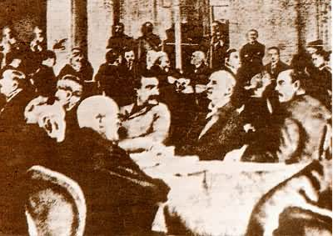
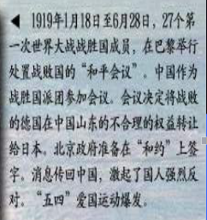
导火线
巴黎和会上中国外交的失败
巴黎和会会场

Slide 6
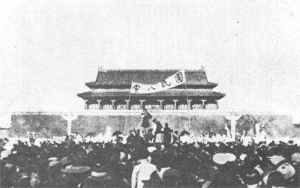
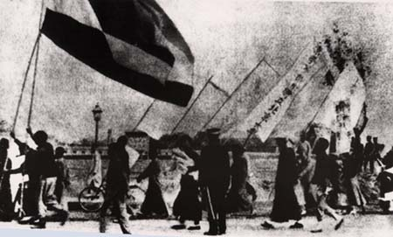
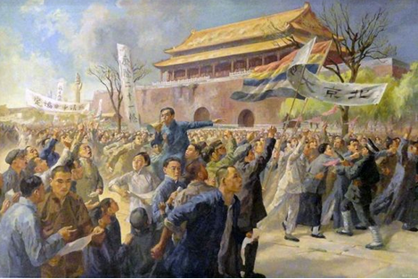
时间：1919年5月4日，
地点：北京
主力：学生 天安门前集会，揭露帝国主义列强的侵略行径，并举行示威游行。
爆 发

Slide 7
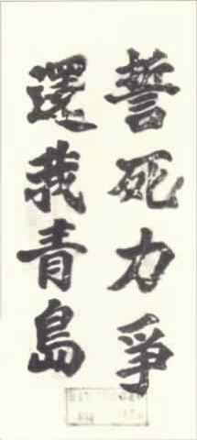
口 号
反帝
反封建
最能
反映
五四
运动
的性
质
“外争主权，内除国贼”
“誓死力争，还我青岛”
“废除二十一条”
拒绝在“和约”上签字

Slide 8
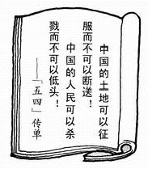
从这份传单内容中，我们能够感受到“五四”青年学生的什么精神？
忧国忧民，不屈不挠，敢于斗争的爱国主义精神

Slide 9
二、五四运动的扩大
材料一
“多国家之土地，再为学生被拘速求释放。”
——工人罢工
材料二
“忍痛停业，冀救被捕学生，不除国贼，誓不开市。”
——商人罢市

Slide 10
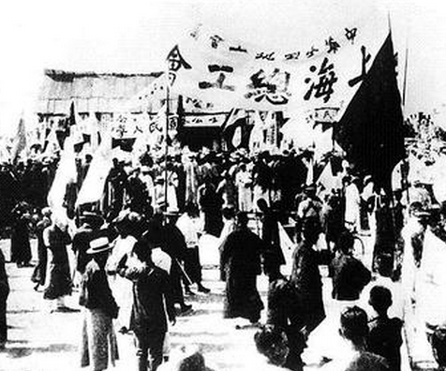
扩 大
时间：6月5日
主力：工人群众
地点：
北京
上海
形势：学生罢课、商人罢市、工人罢工

Slide 11
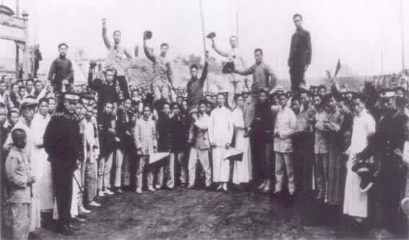
1）北洋军阀释放被捕的学生
2）罢免曹汝霖等人的职务
3）中国代表拒绝在对德和约上签字
结 果
五四运动的直接目标得到实现。
北京高师学生欢迎“五四”被捕同学出狱

Slide 12
总结以上得知：
分析五四运动的三个阶段:
从地点看
从人员看
北京
上海
全国各地
工商学联合
学生
工人商人
先锋
主力
工人阶级登上历史的舞台

Slide 13

三、五四运动的历史意义
“外争国权”
“内惩国贼”
五四运动的杰出历史意义，在于它带着为辛亥革命还不曾有的新姿态，这就是彻底地不妥协地反帝爱国主义和彻底地不妥协地反封建主义。
——毛泽东《新民主主义论》
彻底的不妥协
反帝
反封建
(1)彻底地反帝反封建的爱国运动（性质）

Slide 14
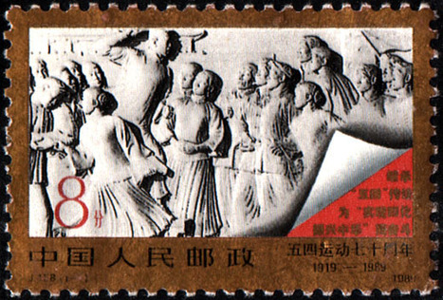
(1)彻底地反帝反封建的爱国运动（性质）
(2)新民主主义革命的开端（地位）

Slide 15
中国近代史的起止时间和重要标志事件
1840年
1919年
1949年
鸦片战争
五四运动
新中国成立
旧民主主义革命时期
新民主主义革命时期
资产阶级领导
无产阶级领导
半殖民地半封建社会的形成和瓦解过程

Slide 16
新旧民主主义的比较
新民主主义革命
是由无产阶级领导的
以建立无产阶级专政的国家为目的
反帝反封建的革命
旧民主主义革命
是由资产阶级领导的
以建立资产阶级专政的国家为目的
反帝反封建的革命
 |  | 旧民主主义 | 新民主主义
不 同 点 | 领导阶级 | 资产阶级 | 无产阶级
 | 革命方向 | 资本主义 | 社会主义
相同点 | 革命性质 | 反帝反封建

Slide 17
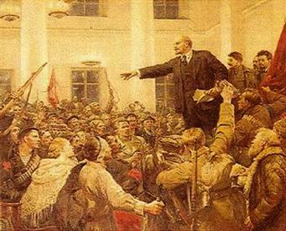
四、马克思主义的传播
1917年俄国十月社会主义革命的胜利空前地显示了马克思列宁主义的巨大威力，使中国的先进知识分子受到鼓舞和启迪，从中看大了中国革命的希望和出路，于是宣传马克思主义。

Slide 18
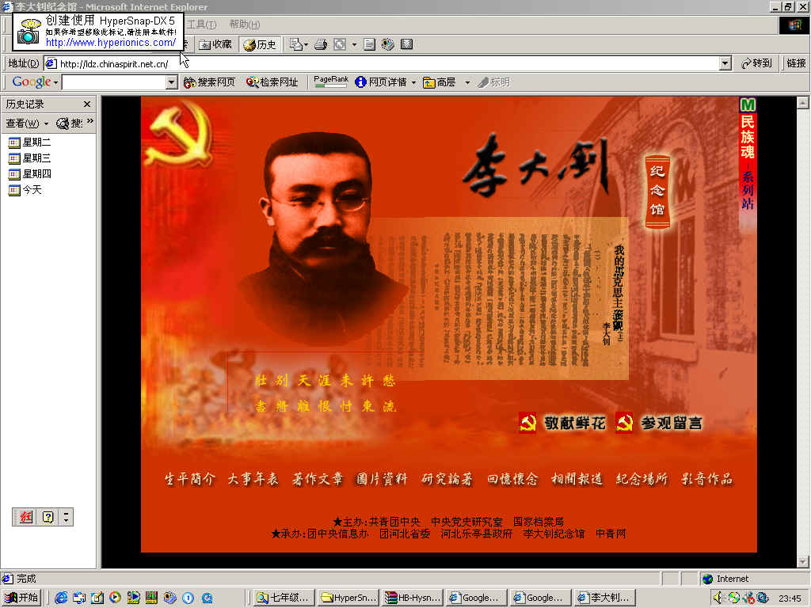
李大钊宣传马克思主义
1919年，《新青年》出版“马克思主义研究专号”，刊载了李大钊的《我的马克思主义观》，阐述了马克思主义的唯物史观、科学社会主义和政治经济学。（第一次较为全面系统地介绍了马克思主义）
试看将来的环球，必将是赤旗的世界
主要著作:
《布尔什维主义的胜利》
《法俄革命之比较观》
《庶民的胜利》

Slide 19

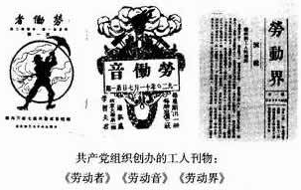
宣传马克思主义
帮助工人组织工会
开办劳动补习学校和工人识字班
出版工人生活的刊物
向工人宣传马克思主义
马克思主义开始与中国工人运动结合起来

Slide 20
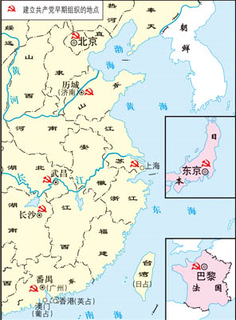
中国共产党诞生
1.早期党组织的建立
1920年夏，在共产国际的帮助下，陈独秀在上海建立了中国第一个共产党早期组织，随后在北京、长沙、武汉等地也先后建立了共产党早期组织。

Slide 21
想一想
综合上述所述，指出中国共产党诞生的历史条件？

Slide 22
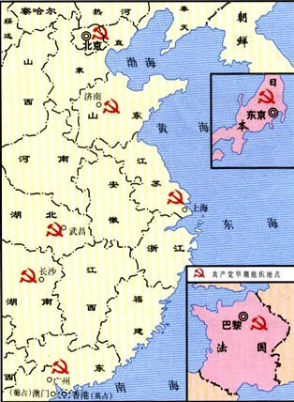
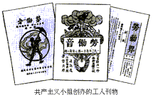
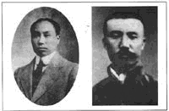
诞生的历史条件：
195万人
阶级基础
思想基础
组织基础
120万人
工人阶级队伍壮大
马克思主义广泛传播
共产党早期组织的建立
10万人
工人数量
南陈北李
1894年
1913年
1920年

Slide 23
2.中共一大的召开
时间
地点
代表
主要内容 | 党纲：
 | 中心工作：
 | 中央领导机构：
标志
1921年7月
上海
嘉兴南湖
毛泽东、董必武、李达等13人
党的名称：中国共产党。奋斗目标是推翻资产阶级政权，建立无产阶级专政，实现共产主义。
领导和组织工人运动
中央局，陈独秀任书记
中国无产阶级的先锋队——中国共产党诞生

Slide 24













李达 李汉俊 张国焘 刘仁静 毛泽东 何叔衡
中共一大代表
董必武 陈潭秋 王尽美 邓恩铭 陈公博 周佛海 包惠僧

Slide 25
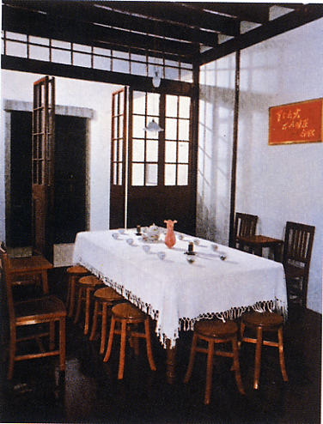
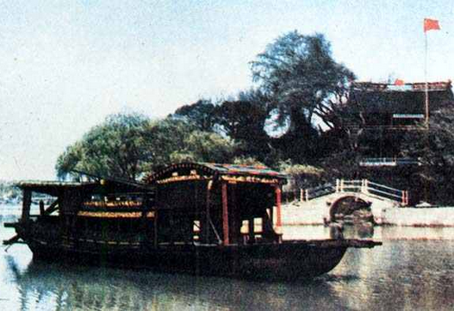
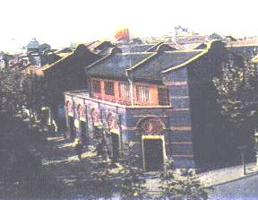
“一大”上海会址
浙江嘉兴南湖画舫

Slide 26
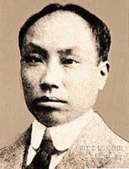
小组讨论
结合以前的史实分析，陈独秀没有参加中国共产党第一次全国代表大会，为什么被选为中央局书记？
新文化运动的发起人和旗帜
五四爱国运动的领导者
建立共产党早期组织的发起者之一

Slide 27
3.中国共产党诞生的历史意义
中国共产党的诞生，是中国历史上开天辟地的大事，自从有了中国共产党，中国革命的面貌就焕然一新了。中国共产党的诞生是适应近代以来中国社会进步和革命发展的客观需要，是近代历史选择的必然结果。

Slide 28
自从有了中国共产党，中国革命面貌焕然一新了。“新”在哪里？
1.新的领导核心——
中国共产党
2.新的指导思想——
马克思主义
3.新的奋斗目标——
实现共产主义

Slide 29
国共合作与国民大革命
一.中共二大召开
时间
地点
主要内容
意义
1922年7月
上海
重申了党的最终奋斗目标是建设共产主义。
制定党的最低纲领：打倒军阀，推翻帝国主义
中国共产党第一次提出彻底的反帝反封建的民主革命纲领

Slide 30
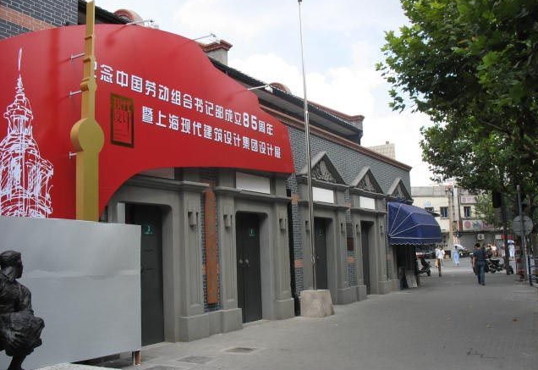
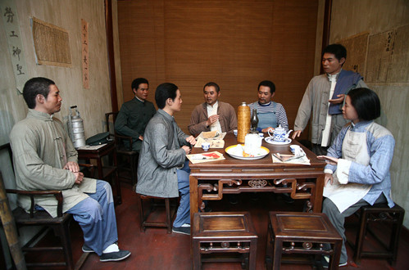
二、全国工人运动的高涨
措施
设立中国劳动组合书记部，集中领导全国的工人运动
中国劳动组合书记部旧址
了解工人群众生活

Slide 31
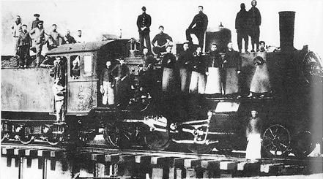
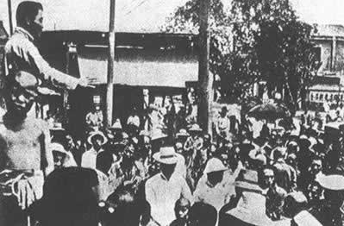
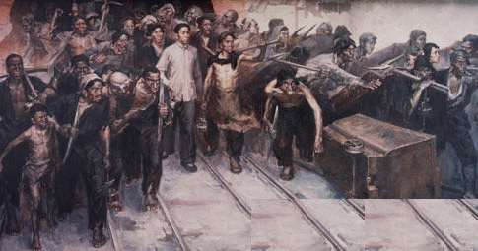
全国掀起了第一次工人运动的高潮，共举行大小罢工100多次，参加人数达30万以上。
成就

Slide 32

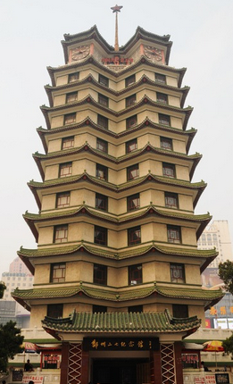
京汉大罢工
顶峰
河南郑州二七纪念馆
1923年2月，京汉铁路工人举行大罢工，号召工人“为自由而战、为人权而战”，将第一次全国工人运动高潮推向了顶峰。罢工运动遭到帝国主义和直系军阀的残酷镇压

Slide 33
经验教训
中国共产党认识到，单枪匹马不能取得革命的胜利，必须团结一切可能的同盟者，才能战神强大的敌人。

Slide 34

三、国共合作的实现
1.原 因
孙中山：革命主义未行，革命目的未达，
仅有民国之名，而无民国之实。
反帝反封建的革命任务没有实现
共产党：要战胜强大的敌人，必须争取一切可能的同盟者，建立革命统一战线，国民党是比较革命的民主派，是首先考虑的对象。

Slide 35
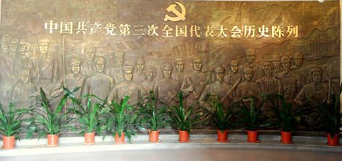
2.中共三大——政策
中共三大
时间
主要内容
1923年6月
正式决定同孙中山领导的国民党合作，建立革命统一战线，共产党以个人身份加入国民党，把国民党改组为工人、农民、小资产阶级和民族资产阶级的革命同盟。

Slide 36
3.国民党一大——正式建立
中国国民党一大
时间
地点
主要内容
意义
1924年1月
广州
对三民主义作出了新的解释，把旧三民主义发展为新三民主义，确立了联俄、联共、扶助农工的三大政策
标志着国共两党合作的正式建立
新三民主义是国共两党合作的政治基础。

Slide 37
新三民主义的发展
三民主义
新三民主义
民族主义
强调反帝
民权主义
一般平民享有
民生主义
增加节制资本

Slide 38
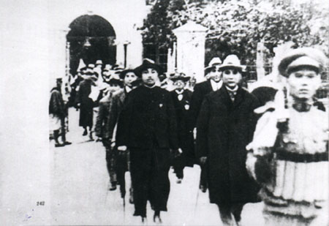
孙中山与代表步出国民党一大会场

Slide 39
4.创建黄埔军校
中国国民党陆军军官学校 （黄埔军校）
时间
地点
领导
历史功绩
1924年5月
广州黄埔
孙中山兼任军校总理，蒋介石任校长，周恩来为政治部主任
培养出大批的军事和政治人才
为国民革命军的建立和北伐战争作了准备

Slide 40
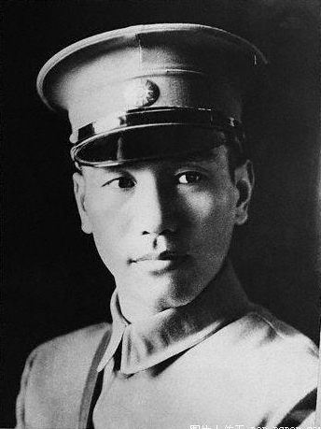
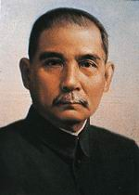
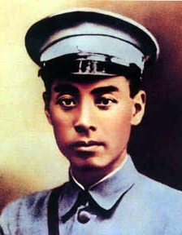
蒋介石（校长）
孙中山（创建者）
周恩来（政治部主任）

Slide 41
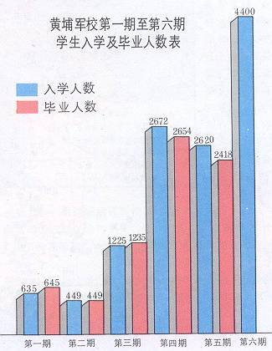
黄埔军校从1924年5月至1927年7月，招收了六期学生共2万多人。黄埔军校为国共两党培养了一批著名将领和军事人才。

Slide 42
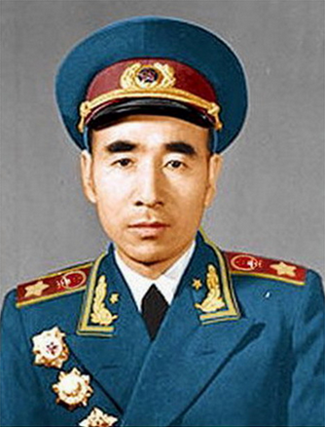
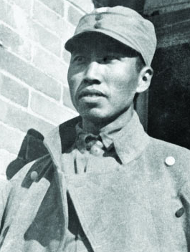
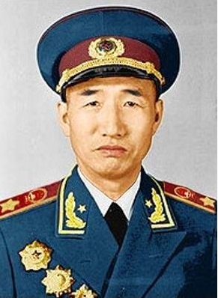
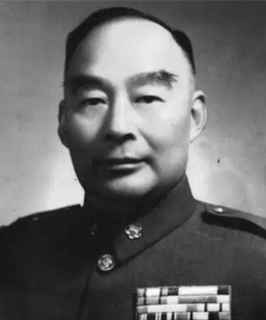
毕业于黄埔军校的名将
黄埔一期：左权、陈赓、徐向前（中共）
杜聿明、胡宗南（国民党）
黄埔四期：林彪（中共）
黄埔六期：罗瑞卿（中共）戴笠（国民党）
林彪 左权 徐向前 胡宗南

Slide 43
四、北伐胜利进军
1.北伐目标
推翻吴佩孚、孙传芳、张作霖等北洋军阀的统治，统一全国
军阀 | 控制地区 | 兵力
吴佩孚 | 湖南、湖北、河南和直隶的一部 | 20万
孙传芳 | 江苏、江西、安徽、浙江、福建 | 20万
张作霖 | 黑龙江、吉林、辽宁、热河、山东、察哈尔和直隶 | 35万

Slide 44

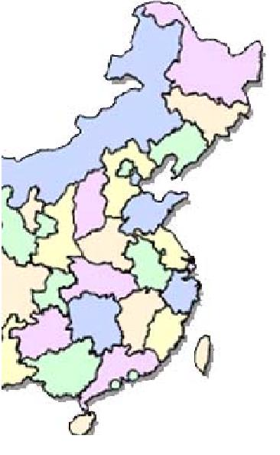
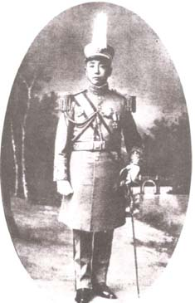
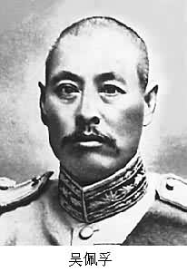
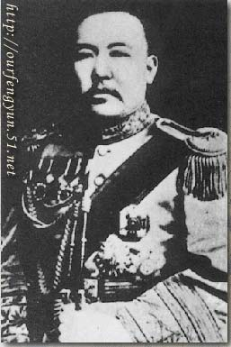
北伐战争前形势图
张作霖
黑
吉
辽
兵力35万
北京
直隶
山东
河南
江苏
安
徽
上海
湖北
浙江
湖
南
江
西
福建
孙传芳
广西
广东
广西
广东
吴佩孚
国民政府
兵力约10万
兵力20万
兵力20万

Slide 45
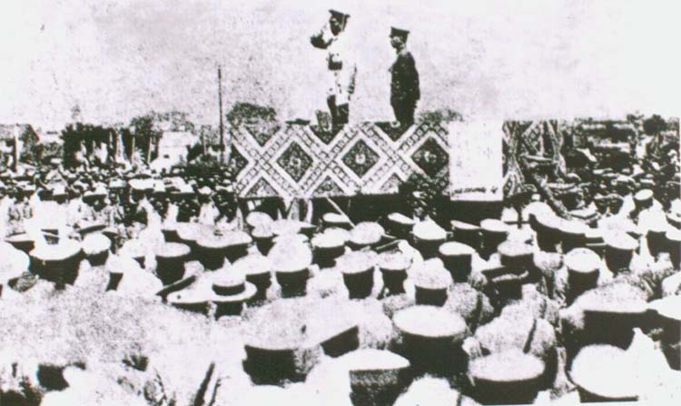
1925年7月国民政府广州成立，将部队改称国民革命军。1926年7月国民革命军在广州誓师正式北伐。图为誓师大会，台上左一为北伐军总司令蒋介石。

Slide 46
2.北伐战争初期
黑
北伐战争进军示意图
主要战场
吉
湖南、湖北
辽
北京
直隶
主要战役
山东
汀泗桥战役
贺胜桥战役
河
南
江
苏
上海
郑县
南京
安
徽
安
徽
安
徽
武昌
湖北
浙江
浙江
长沙
南昌
湖南
江
西
英雄军队
福建
福
建
第四军叶挺独立团
广州
桂林
广州
桂林

Slide 47
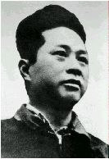
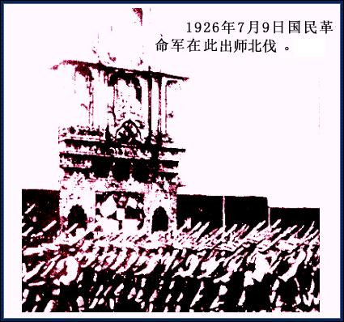
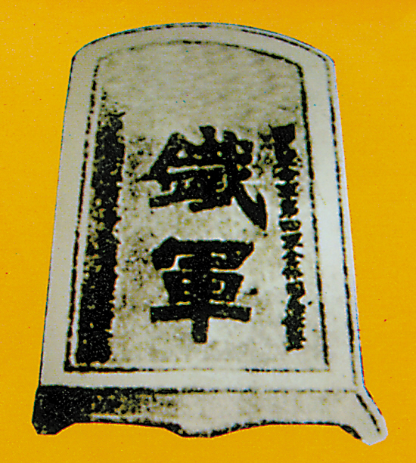
叶挺像（1896—1946）

Slide 48
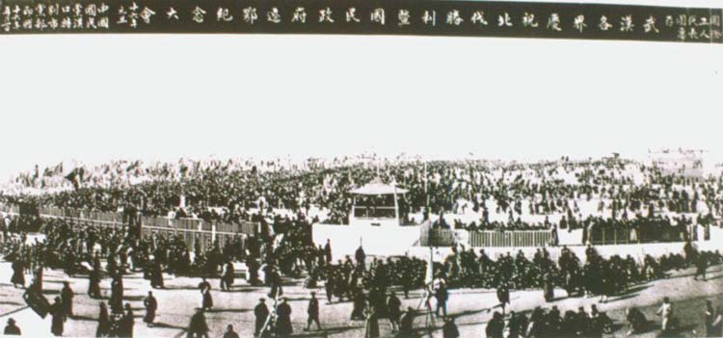
主要战绩
北伐军消灭了吴佩孚、孙传芳两大军阀，从珠江流域打到长江流域，震动全国。
1927年1月武汉民众欢庆北伐胜利和国民政府迁都武汉。

Slide 49
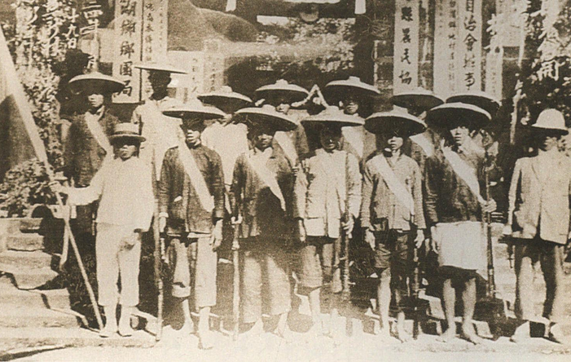
3.工农革命运动的发展
农民协会组织和会员数前所未有
城市工会组织和工人运动得到很大发展
农民武装队伍

Slide 50
思考：在帝国主义、封建军阀的统治之下，北伐军能节节胜利的原因是什么？
1）国共合作的统一战线，为北伐提供了坚强的领导。
2）作战方针正确（先攻吴再打孙）是北伐胜利进军的重要保证。
3）官兵英勇奋战，共产党员、共青团员发挥了先锋模范作用。
4）共产党领导下的工农群众积极支持和紧密配合，以及苏联的援助等，是北伐胜利的基础。

Slide 51
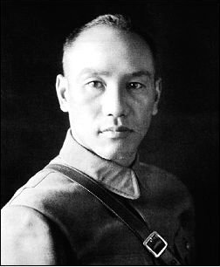
五、国民党右派叛变革命与南京国民政府的建立
1.四一二反革命政变
1927年4月，蒋介石在上海发动了震惊中外的“四一二反革命政变”，大肆屠杀革命进步人士，叛变革命

Slide 52
2.南京国民政府的建立
南京国民政府的建立
时间
地点
性质
统一
1927年4月
南京
代表大地主、大资产阶级的利益，对外投靠帝国主义，对内镇压人民革命。
1928年底，南京政府在名义上统一了全国

Slide 53
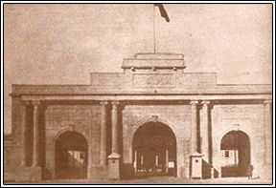
南京国民政府的旧址

Slide 54

后来，南京国民政府统一了全国，开始了国民党对中国的统治。
图为当时的国旗“青天白日满地红旗”。

Slide 55

3.汪精卫召开“分共会议”
1927年7月，汪精卫在武汉召开“分共会议”，提出“宁可枉杀千人，不可使一人漏网”的血腥口号，汪精卫完全抛弃了孙中山的三大政策，公开反共，成为反革命的中心人物。国共合作完全破裂，轰轰烈烈的国民大革命失败了。

Slide 56
想一想：北伐战争取得重大胜利，为什么说国民革命失败了？
北伐的目的是打到北洋军阀，统一中国。但是蒋介石的上台，只不过是旧军阀被打垮，又出现了以蒋介石为代表的新军阀。中国人民反帝反封建的民主革命任务没有完成，半殖民地半封建的社会性质没有改变。

Slide 57

4.再次北伐和东北易帜
南京国民政府建立后，继续北伐。1928年6月，北伐军进至北京、天津一带。1928年底，张学良宣布“服从国民政府，改易旗帜”。南京国民政府实现了全国的统一。

